Slide 1

第一章 矩阵
§2 矩阵的运算

Slide 2

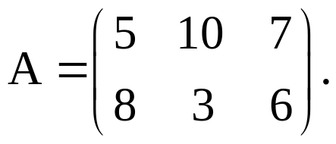
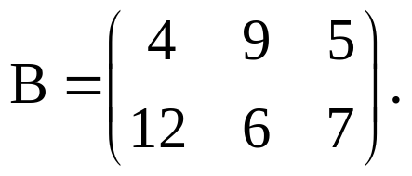
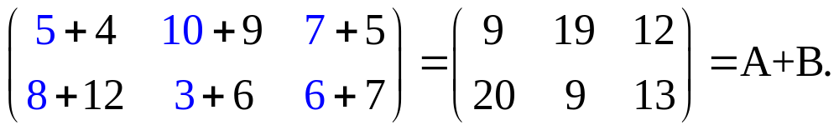
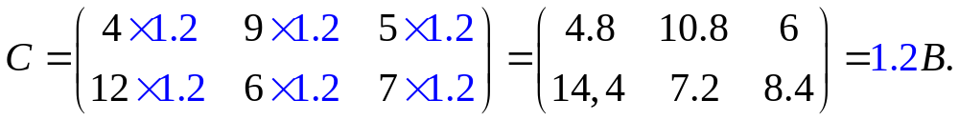
例 某厂有3个车间生产甲乙两种产品。
一月份的生产情况为：
其中，第i列表示第i个车间生产的甲乙产品的数量i=1,2,3.
二月份的生产情况为：
一，二月份各车间的生产情况为：
三月份引进新技术各车间的产量都比二月份提高了20%，生产情况为：

Slide 3
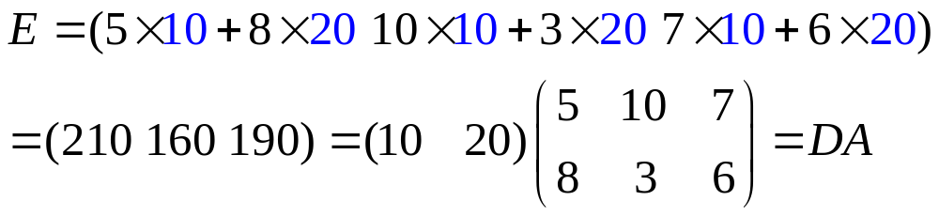
例 某厂有3个车间生产甲乙两种产品。
一月份的生产情况为：
若每单位甲乙产品分别盈利10,20（万元），设D=(10 20)
则一月份每个车间的盈利情况为：

Slide 4

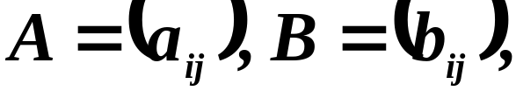



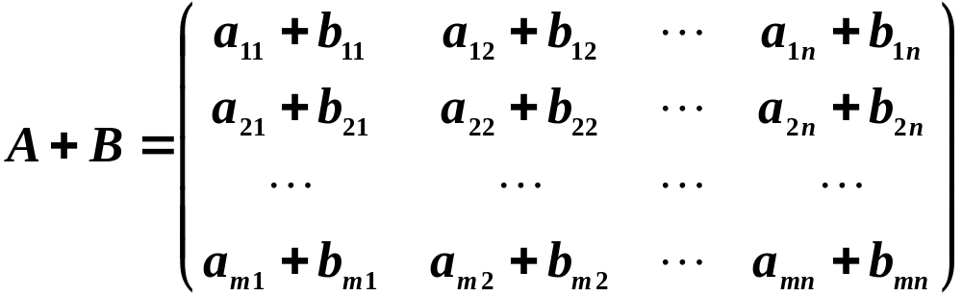
一、矩阵的加法
定义
设有两个 矩阵 那末矩阵
与 的和记作 ，规定为

Slide 5
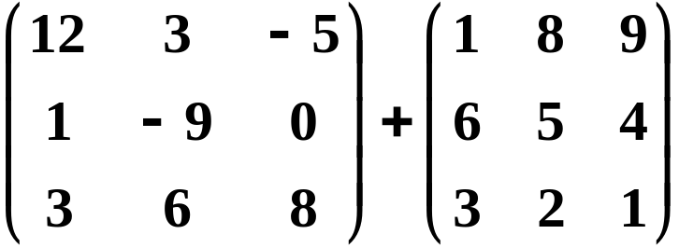
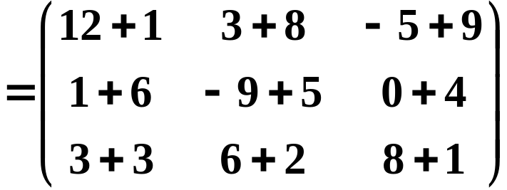
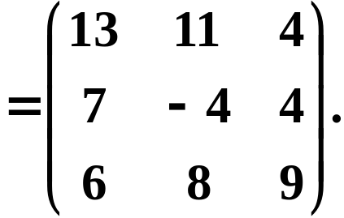
说明 只有当两个矩阵是同型矩阵时，才能进行加法运算。
例如，

Slide 6

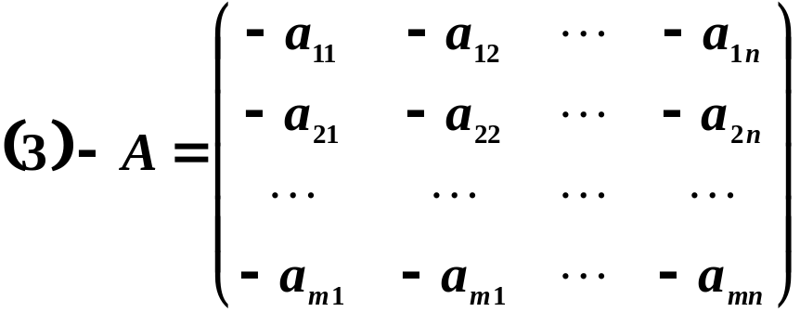


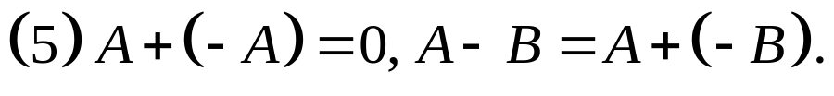
2、 矩阵加法的运算规律

Slide 7
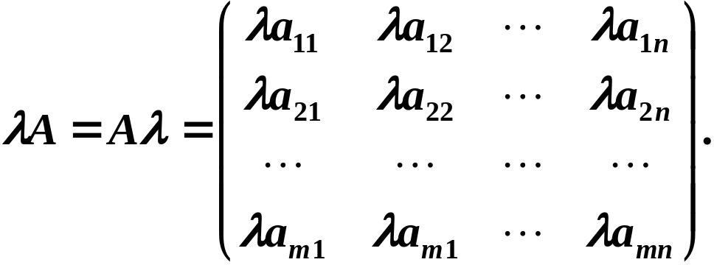
二、矩阵的数乘
定义

Slide 8


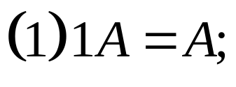
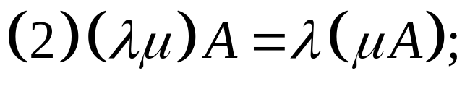
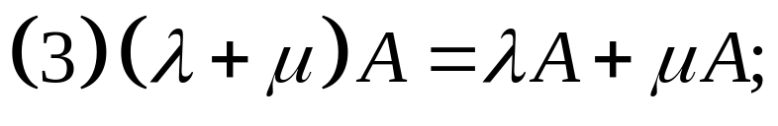
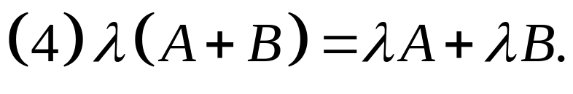
2、数乘矩阵的运算规律
（设 为 矩阵， 为数）
矩阵相加与数乘矩阵合起来,统称为矩阵的线性运算.

Slide 9








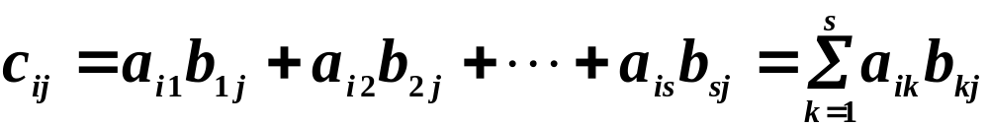


三、矩阵的乘法
定义
设 是一个 矩阵， 是一个
矩阵，那末规定矩阵 与矩阵 的乘积
是一个 矩阵 ，其中
并把此乘积记作

Slide 10
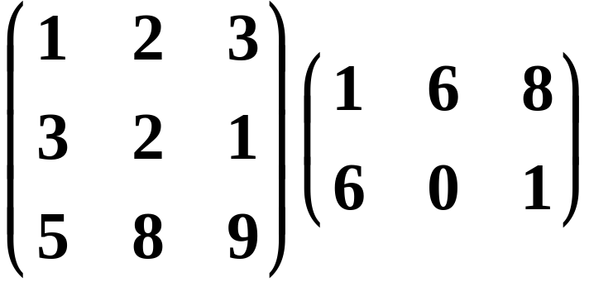
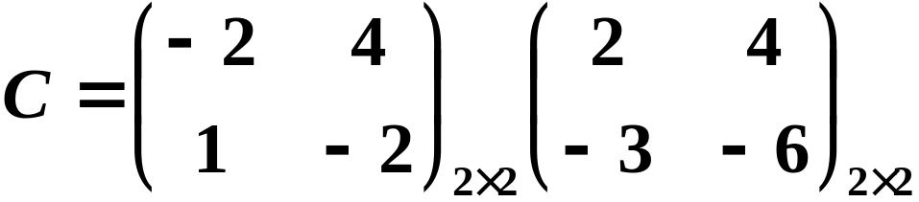
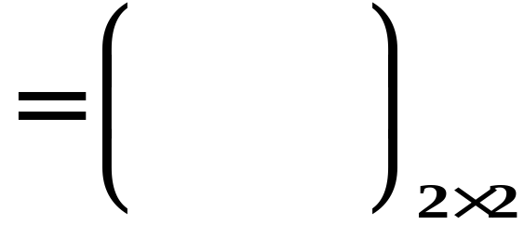





注意：
1、 只有前一矩阵的列数等于后一矩阵的行数才可以相乘。
例如
不存在.
2、规则： c_{ij}等于A的第i行与B的第j列对应元素乘积之和。
例１

Slide 11
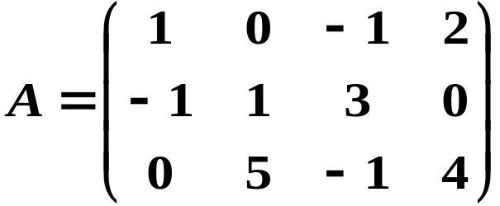
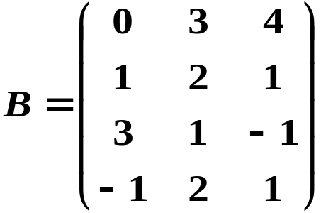
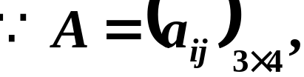
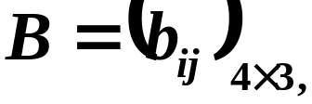
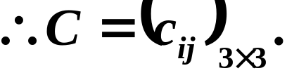
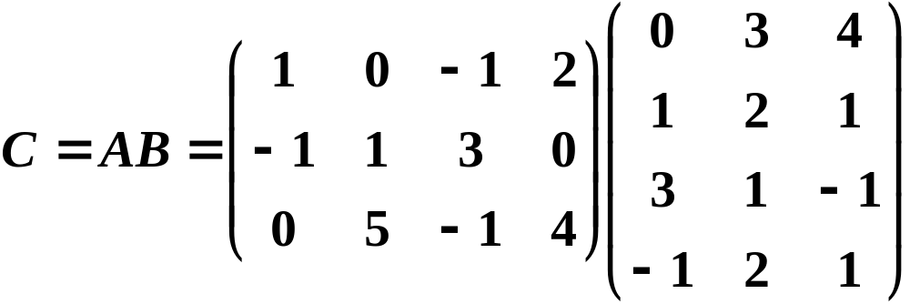
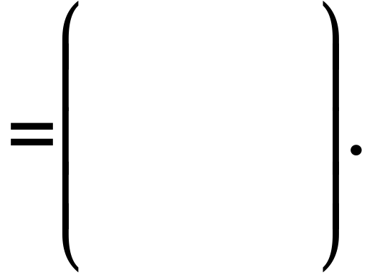








例2 设
解
故

Slide 12
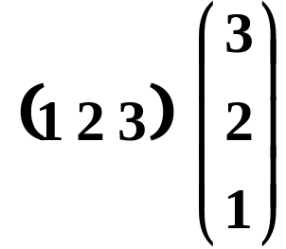


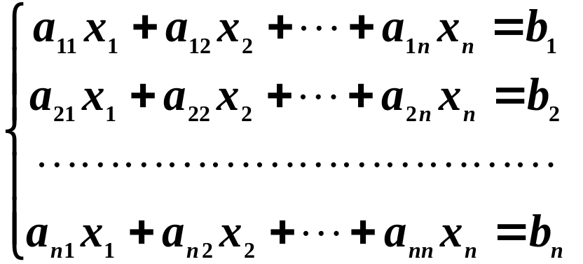
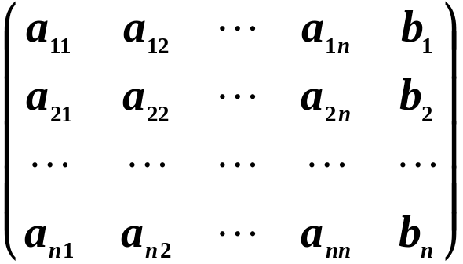
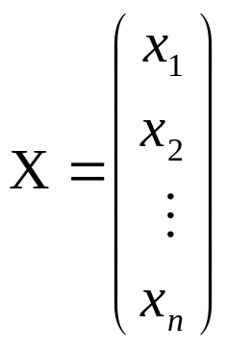
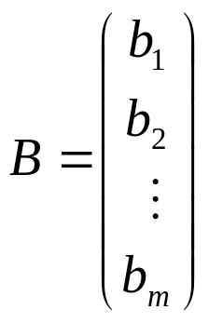
例3
例4
线性方程组
可用矩阵乘法表示为：AX=B
其中，
A =

Slide 13

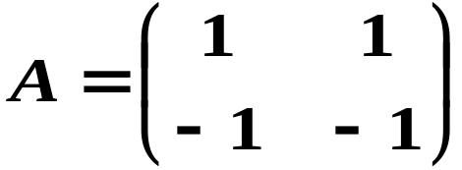
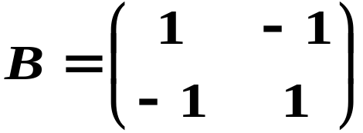
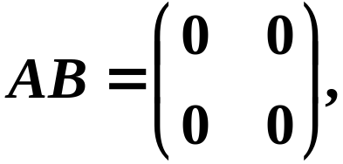
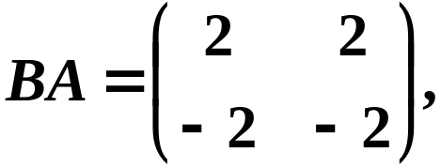







注意 矩阵乘法不满足交换律，即：
例 设
则
矩阵乘法的运算规律
（其中 为数）;

Slide 14
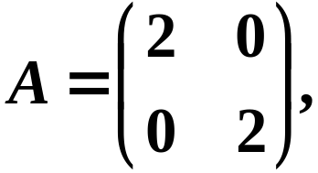
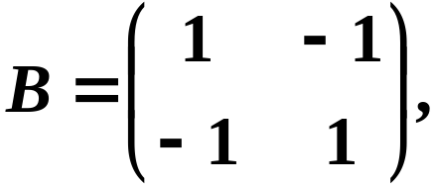
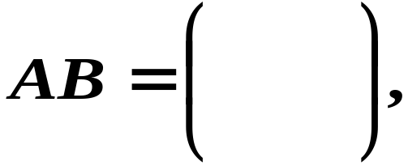


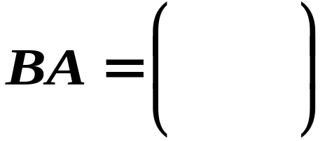

注意 矩阵乘法不满足交换律，即：
但也有例外，比如设
则有

Slide 15
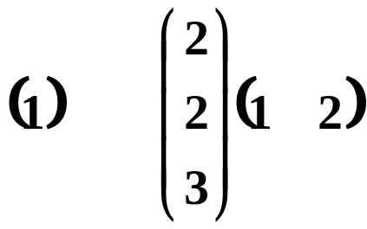
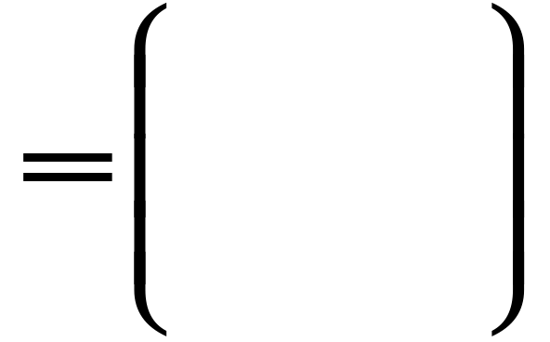


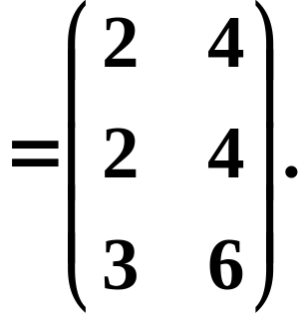
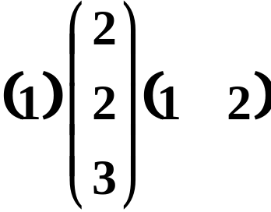


例3 计算下列乘积：
解

Slide 16
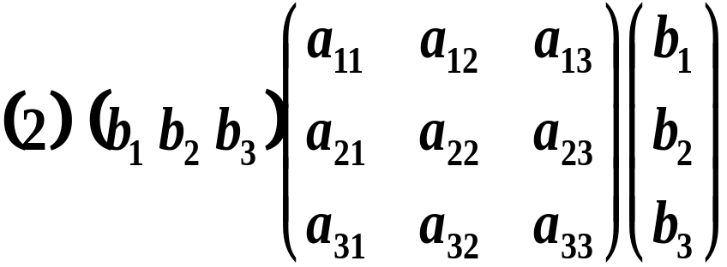
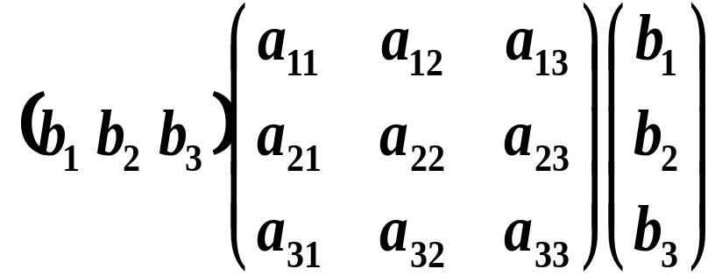
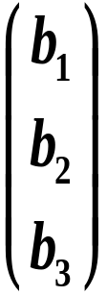



解
=(
）

Slide 17
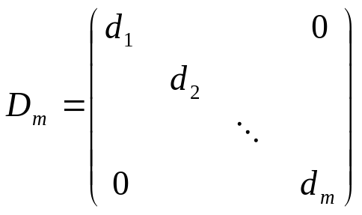
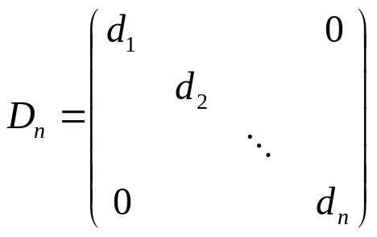



特别地，
D_{m}A相当于用d₁，d₂，…，d_{m} 乘A的第1，2，…，m行。
AD_{n}相当于用d₁，d₂，…，d_{n}乘A的第1，2，…，n列。
显然，E_{m}A=AE_{n}=A

Slide 18






(5) 若A是n阶矩阵，则定义
为A的 k次幂，即
并且
若 是λ的一个多项式
是矩阵A的多项式

Slide 19






例4
解

Slide 20


由此归纳出
用数学归纳法证明
当k=2时，显然成立.
假设k=n时成立，则k=n+1时，

Slide 21


所以对于任意的k都有

Slide 22








例5 设n是正整数，计算
解 记

Slide 23


Slide 24





四、逆矩阵
在数的运算中，
当数 时，
有
其中 为a的倒数，
（或称a的逆）；
在矩阵的运算中，
单位阵E相当于数的乘法运算中的1，
那么，对于矩阵A，
如果存在一个矩阵 ,
使得
则矩阵 称为 的逆矩阵或逆阵.

Slide 25






定义 对于n阶矩阵A，如果有一个n阶矩阵B,使得AB=BA=E，
则说矩阵A是可逆的，或称A为非奇异矩阵
并把矩阵B称为A的逆矩阵.
例 设

Slide 26








说明1 若A是可逆矩阵，则A的逆矩阵是唯一的.
若设B和C是A的逆矩阵，
则有
可得
所以A的逆矩阵是唯一的,即
说明 2若A，B,C都n阶可逆矩阵，则
说明 3 若是可逆矩阵，λ是非零数，则

Slide 27


Slide 28






五、矩阵的转置
定义 把矩阵 的行换成同序数的列得到的
新矩阵，叫做 的转置矩阵，记作 ，
例

Slide 29




转置矩阵的运算性质

Slide 30





例7 已知
解法1

Slide 31



例7 已知
解法2

Slide 32










例8 证明任一n阶矩阵A都可表示成对称阵与反对称阵之和.
证明
所以C为对称矩阵.
所以B为反对称矩阵.
命题得证.

Slide 33












如果 A′= A，则矩阵A叫做对称矩阵
如果 A′= -A，则矩阵A叫做反对称矩阵
例9 设列矩阵 满足 E为n阶单位阵，
证明

Slide 35
六、矩阵的分块运算
矩阵的分块，主要目的在于简化运算及便于论证．
分块矩阵的运算规则与普通矩阵的运算规则相类似．

Slide 36


例，
结论1：同型的矩阵采用相同的行列划分所得的分块矩阵可作和差。
结论2：分块矩阵的转置：
（1）行转化成相应的列
（2）每个子块再转置。
结论3：两个可以作乘法的矩阵，前一矩阵的列与后一矩阵的行
采用相同划分后得到的两个分块阵可作乘法。

Slide 37








证

